Slide 1
Evaluating the design
情報科学科計算機科学コース 09B17023
化田 晃平

Slide 2
目次
Evaluating the design
4.0 概要
4.1 Detection Strategies
4.2 The Class Blueprint
4.3 結論と見通し

Slide 3
Evaluating the design とは？
4.0 概要
Evaluating the design … 設計の評価
オブジェクト指向の構造と設計というワードは誤解を招きやすい
実際ソフトウェアシステムは少なくとも建築物と同じくらい複雑である
ex) ソフトウェアは家のような構造をしている？...
家具の一つのように設計されている?…

Slide 4
システムの複雑性 （１）
4.0 概要
現代のソフトウェアシステムは複数人で同時にプログラミングされている
システムは多くの関連部品が依存し、壊れ、変化し、バグが発見され、修正される
→ 以下の問題を引き起こす
1) 通信
2) 互換性
3) 複雑性

Slide 5
システムの複雑性（２）
4.0 概要
複雑性の問題
→ 大規模なソフトウェアシステムの全容を把握す
ることができない
→そのうえ、継続的に規模が大きくなり、進化する
システムはより複雑になる
ソフトウェアの構造において適切な設計の発見は重要！
しかし設計の決定は評価が難しい…

Slide 6
4.0 概要
オブジェクトの正確な役割とオブジェクト間でそれらをどう分散させるべきかを特定するのは困難
→ この文献（章）では、設計の質を評価
するメトリクスの使い方を示す

Slide 7
メトリクス
4.0 概要
メトリクスは構造内の要素を測定するため、システム内の隠れた症状を明らかにできる
しかし、その症状と評価の間には深い”ギャップ”がある。
→ メトリクスをツールと考え、
利点と欠点を把握しておく

Slide 8
Question
4.0 概要
オブジェクト指向設計においてどのエンティティを測定するか？
どのメトリクスを用いるか？
情報を得てどうするのか？
→ 言語に依存。ほとんどのオブジェクト言語でクラス
や操作（メソッド、変数）を測定できる
利点と欠点を把握しておく
→ 測定の目標による
大きさ, 複雑性, 質など
→ 目的による（管理の現状を把握, 宣伝, 一部の改善）

Slide 9
Design Harmony
4.0 概要
この本の最大のポイントは, “すべてのソフトウェアは測定可能である”ということ
→ 目的による（管理の現状を把握, 宣伝, 一部の改善）

Slide 10
Design Harmony
4.0 概要
1. Identity Harmony（アイデンティティの調和）
2. Collaboration Harmony（コラボレーションの調和）
3. Classification Harmony（類別の調和）
・ システム内のエンティティが存在している意味
（そのエンティティは何をしているのか？ 働きすぎ？働いていない？)
・あらゆるエンティティが他のエンティティと共同作業している
（すべてのタスクを自分でこなしている？他のエンティティをどのように
使っている？）
）
・ 継承の側面で、前の2つの調和の要素を兼ね備えている
（サブクラスは継承元の機能をすべて使っている？それとも無視しているも
のがある？）

Slide 11
Design Harmony
4.0 概要
システム内のすべてのエンティティはそれ自身、共同作業するエンティティ、そして継承関係にあるものと調和がとれていなければならない。

Slide 12
目次
Evaluating the design
4.0 概要
4.1 Detection Strategies
4.2 The Class Blueprint
4.3 結論と見通し

Slide 13
検出方法における原則
4.1 Detection strategies（検出方法）
メトリクスは関連情報を提供するために組み合わせて使わなければならない
機構はエンジニアにより抽象的なレベルでメトリクスを作用させる方法を提供するためにDETECTION STRATEGYを定義

Slide 14
DETECTION STRATEGY の定義
4.1 Detection strategies（検出方法）
定義: Detection Strategyはメトリクスに基づき、ソースコー ド内での特定の性質を持つ設計のフラグメントを検出する
目的: 設計規則とその違反を定量化できるようにする
Detection Strategyでのメトリクスの使用はフィルタリング(Filtering)と構成(Composition)のメカニズムを基にしている
・特定の設計問題によって影響される要素を発見する

Slide 15
Filtering（フィルタリング）
4.1 Detection strategies（検出方法）
鍵となる問題: 特別な性質を持つ値を保持するように初期データセットを減らすこと
目的: メトリックによって得た特別な性質を持つ設計の要素のみが維持される
どう私たちが結果のデータセットの制限を設定するかでフィルタが統計的に判断された絶対的閾値になるか相対的閾値になるかが決まる

Slide 16
Statistical filters(統計的フィルタ)
4.1 Detection strategies（検出方法）
アプローチ: 統計的規則に則った検出するための統計的手法をとる
利点: 明示的に閾値を特定する必要がない

Slide 17
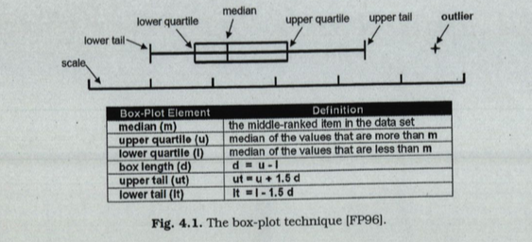
Statistical filters(統計的フィルタ)
4.1 Detection strategies（検出方法）
Ex) box-plot (箱ひげ図）技術
・外れ値の検知は分析の中央値から判断
→ 中央値から、上限と下限の閾値が計算される
（第一四分位数、第三四分位数）
→図4.1の公式に基づいて暗黙的に再び計算され、最終的に棄却域を越え
れば外れ値とみなされれる

Slide 18
Threshold-based filters(閾値に基づくフィルタ)
4.1 Detection strategies（検出方法）
アプローチ: 比較器を用いて明示的な閾値を取得
相違点: Statistical Filters … 暗黙的な閾値

Slide 19
構成(composition)
4.1 Detection strategies（検出方法）
Filtering… 個々のメトリックの結果の解釈
Composition… 様々な毛かの集まりの相互関係の解釈
・AND演算子やOR演算に基づく

Slide 20
Detection strategy の作成
4.1 Detection strategies（検出方法）
Step1: 兆候の特定
Step2: メトリクスの選択
・相関のある一連の兆候内の、非公式な規則を壊す。
Ex) クラスの膨張, 排他的メソッド実行の複雑性, 高い結合度
・それぞれの特定した性質に最適なメトリクスを選択
1) 文献からの有名なメトリクスを使用する
2 ) メトリックを新たに定義する

Slide 21
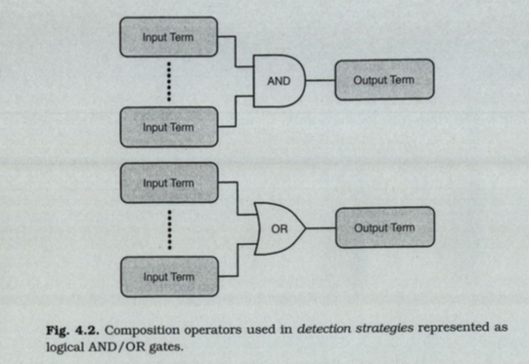
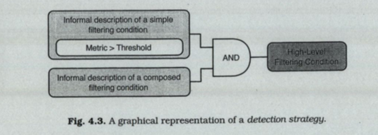

Slide 22
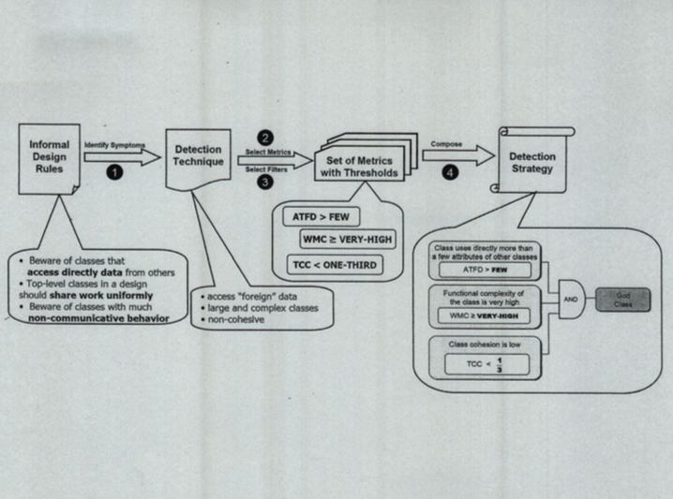

Slide 23
Detection strategy の作成
4.1 Detection strategies（検出方法）
Step3: フィルターの選択
Step4: Detection Strategyを構成する
・それぞれのメトリックにフィルターを定義
①比較器を選ぶ ②適切な閾値を設定
・ 先ほど述べた構成用の演算子を用いて複数の兆候を関連づける

Slide 24
不十分な点
4.1 Detection strategies（検出方法）
開発者が手動で点検しなければならないコードのリストが膨大で, 苦痛で時間がかかる作業に…
結果として、
1) 疑わしい部分を手っ取り早く評価する
2) その部分が即急にリファクタリングされるべきかを決定する
3) どのようにリファクタリングされるべきかといった洞察を
得る
といった技術が必要

Slide 25
目次
Evaluating the design
4.0 概要
4.1 Detection Strategies
4.2 The Class Blueprint
4.3 結論と見通し

Slide 26
The class blueprint
4.2 the class blueprint
クラス内のメソッドや属性の呼び出しと評価をグラフ化して, クラスの理解を助ける可視化の仕組み
クラス内のコードを全て読まずに構造を理解することが可能
Class Blueprint はメソッドと属性をまとめたレイヤ（層）として構造化されている

Slide 27
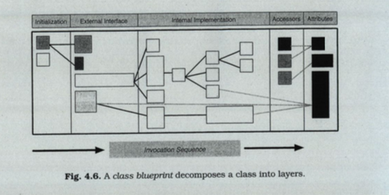
・それぞれの層ではコールグラフを対応
（左から右で呼び出しかアクセスを表している）
・層はタイムフローやカプセル化により設定されている
（カプセル化は左から右の状態で表現）
・アクセス状態（左）public ←→ PRIVATE (右)

Slide 28
The class blueprint
4.2 the class blueprint
左から右の順に 初期化層, 外部インターフェース層, 内部実行層, アクセス層, 属性層に分かれる
左から3つの層とその中のメソッドは呼び出しの順序によって配置されている
初期化層… オブジェクトの作成とオブジェクトの属性や値の初期化
（コンストラクタ や 名前にinit(ialize)が含まれるメソッド）
外部インターフェース層…外部に公開するクラスのインタフェースを含む
内部実行層…クラスの核となる部分や外部に公開するもの
アクセス層…アクセスメソッドで構成
属性層…他層のメソッドのノードとつながっているクラスの属性を含む

Slide 29
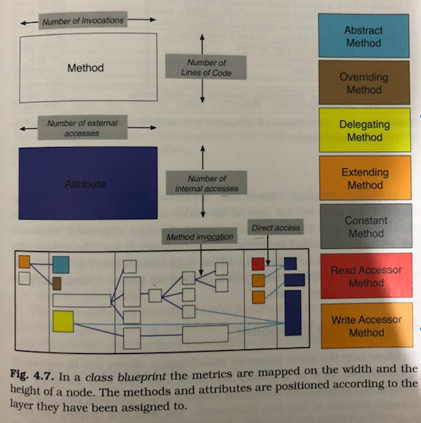
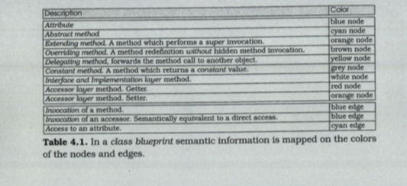
・ノード
メソッド
横幅: 呼び出し数
縦幅: コード行数
属性
横幅: 外部アクセス数
縦幅: 内部アクセス数
また, 色によってメソッドの内容を区別
水色… 抽象クラス
灰色…定数クラス
・エッジ
色付けはノードだけでなくエッジにも適用
Ex）
メソッドの呼び出し→青
属性へのアクセス→シアン

Slide 30
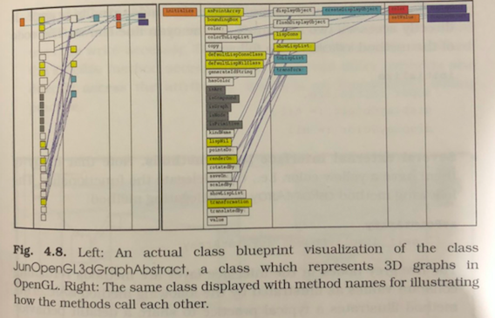
左: 3Dグラフを表す
右: メソッド名有りで表示
どのメソッド同士がお互いを呼び
合っているかがわかるが、ノード
のサイズを用いたメトリクスは反映
されない

Slide 31
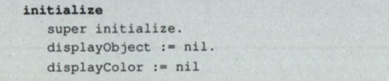
例1） 抽象クラス
4.2 the class blueprint
初期化層の1つのメソッド
・親クラスを継承しているのでオレンジ（Extending Method)に分類
・シアン色のラインが示すように, このメソッドは2つの属性に直接アクセスして
いる

Slide 32
例1） 抽象クラス
4.2 the class blueprint
外部インタフェース層のメソッド
内部実行層の小メソッド
・多数のメソッドが黄色 → デリゲートしているメソッド
・５つのグレー（灰）のノード → 定数メソッド
（クラスのヒエラルキー間のデフォルトの動作を共有）
・図面はメソッドレベルの粒度なので制御フローの制約を具体的に表し
ていない

Slide 33
例1） 抽象クラス
4.2 the class blueprint
2つのアクセッサ
2つの属性
・readアクセッサ → 赤
・Writeアクセッサ → オレンジ
・READアクセッサは1つの属性を読み込み、WRITEアクセッサはもう
一つの属性を書き込むが、WRITEアクセッサを使うメソッドが存在し
ない（使用しない）
・それにも関わらず2つのメソッドが属性に直接アクセス
→矛盾したコーディング方法

Slide 34
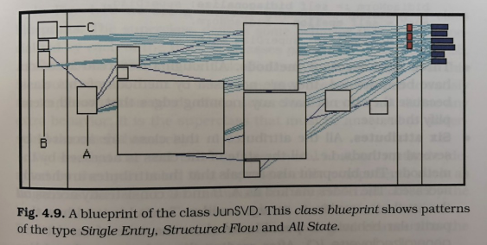
例2） アルゴリズム
4.2 the class blueprint
初期化層のメソッド
３つの外部インタフェース層のメソッド
・今回は存在しない
・2つのメソッドが属性を直接アクセス
・真ん中のインタフェース層メソッドがすべての内部実行層メソッドのエント
リポイントになっている

Slide 35
例2） アルゴリズム
4.2 the class blueprint
５個のサブ層に分かれた9つのメソッド
3つのReadアクセスメソッド
・このクラスは実際に構造化された方法で書かれている
→class blueprintはこのクラスに含まれるメソッドの読み出す順序を推測
するのに使用することも可能
・それらのメソッドを使用するエッジが示されていない
→３つともこのクラスのメソッドに使用されていない

Slide 36
例2） アルゴリズム
4.2 the class blueprint
6つの属性
・このクラスのすべての属性は複数個のメソッドにアクセスされている、すなわ
ち、クラスの全状態がメソッドにアクセスされている
・属性が頻繁にアクセスされている
A, B, Cのアクセスはいずれもすべての属性にアクセスしている

Slide 37
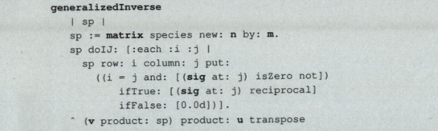
4.2 the class blueprint
C) generalizedinverseメソッドのコード内容
matrix, n, m, sig, v, u が属性を表している
このコード内容ですべての属性にアクセスしていることに気づきにくい
Blueprintを用いることでアクセスの規則性に興味をそそられ、一つのメソッドを読み、そのメソッドがアルゴリズムを実装していることを理解する
コード読者がこの知識でそのクラスの別のメソッドを予測することができる

Slide 38
目次
Evaluating the design
4.0 概要
4.1 Detection Strategies
4.2 The Class Blueprint
4.3 結論と見通し

Slide 39
結論と見通し
4.3 結論と見通し
Detection Strategy
Class Blueprint
・オブジェクト指向システムにおいて設計の観点から欠陥のあるエンティ
ティを検知する手法
・メトリクスによって数値化されたヒューリスティクスに合った疑わしい部
分をリストアップする
・ Detection strategyで検知された疑わしい部分を点検する協力な
視覚的手段

Slide 40
結論と見通し
4.3 結論と見通し
メトリクスは設計の評価を手助けするが, 設計の調和を示すような規則, 最も効率の良い手法, ヒューリスティクスの中で使用されなければ意味がない
ただし、人間の直感を知らせるようなメトリクスに匹敵するものはなかった（人間の直感は今日のソフトウェアシステムの大きさに合っていない）
後の3つの章で不調和な設計部分を見つけ改善するためにdetection strategiesとclass blueprintを導入した

Slide 41
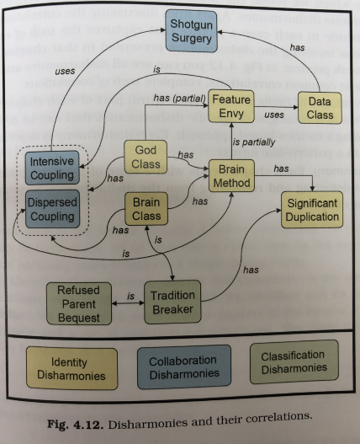
結論と見通し
4.3 結論と見通し
4.0節で定義した調和の側面から、11の不調和を3つのカテゴリに 分類し、後の章で詳しく述べる
Identity Disharmony （ 5章）
Collaboration Disharmony（ 6章）
Classification Disharmony（ 7章）

Slide 42
まとめ
Evaluating the design
4.0 概要
4.1 Detection Strategies
4.2 The Class Blueprint
4.3 結論と見通し

